Slide 1
ВІЛ, СНІД

Slide 2
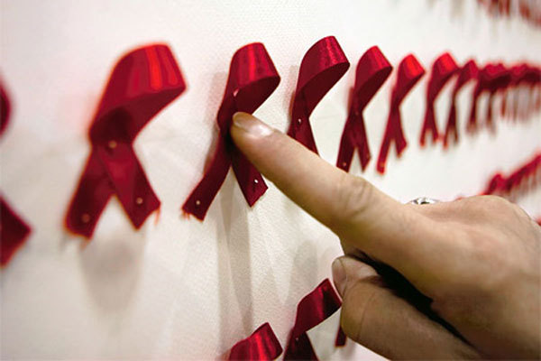
ВІЛ – вірус імунодефіциту людини, що призводить до
захворювання на ВІЛ-інфекцію/СНІД. ВІЛ, як вважають,
виник у мавп у тропічній Африці і був переданий людям
у кінці 19 або на початку 20-го століття.

Slide 3
Синдром набутого імунодефіциту вперше було зафіксовано в США в 1983 p.
Упродовж двох місяців хворий помер. Сьогодні за добу у світі чотириста
тисяч осіб заражується цією хворобою. Сам по собі СНІД не є смертельною
хворобою, але функціонування його вірусу в організмі впливає на імунну
систему так, що навіть простий нежить може призвести до смерті людини.

Slide 4
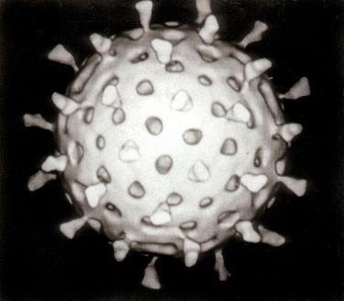
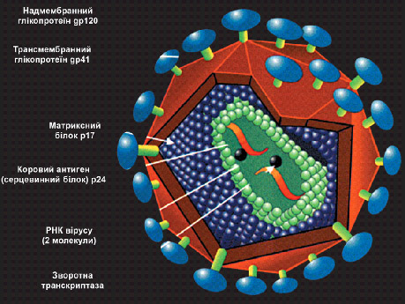
Збудник — вірус, що має вигляд спіралі в трикутній серцевині. Він носить
назву ВІЛ (вірус імунодефіциту людини)і має три типи: ВІЛ 1 та ВІЛ 2, що є
дуже поширеними в Західній Європі, та ВІЛ 3, від якого страждають пере-
важно американці та африканці. Вірус уражає Т-лімфоцити, що слугують
для його розмноження, та макрофаги,що розносять його по організму.

Slide 5
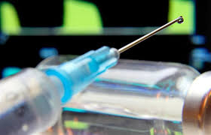
ЗАРАЖЕННЯ МОЖЛИВЕ У ТАКИХ ВИПАДКАХ:
при статевому контакті з інфікованим незалежно від статевої орієнтації;
при кровообміні з інфікованим (у тому числі при ін’єкційному вживанні наркотиків, пересадці органів інфікованої людини здоровій)
при вигодовуванні грудним молоком інфікованою матір'ю малюка.

Slide 6
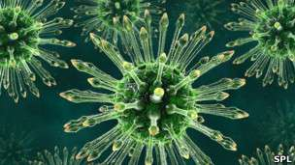
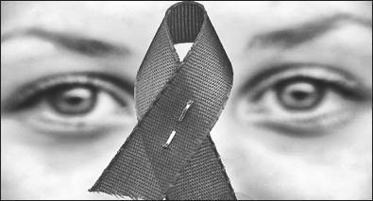
Період «вікна»
Період «вікна» — час, коли ВІЛ присутній у крові людини,але аналіз на
антитіла до нього ще є негативним.У цей період людина може пере-
давати вірус іншим.Становить від двох до шести місяців.

Slide 7
Станом на 2006–2007 роки у десятку країн з найбільшою
кількістю ВІЛ-інфікованих громадян увійшли:
Індія (6,5 млн осіб)
ПАР (5,5 млн)
Ефіопія (4,1 млн)
Нігерія (3,6 млн)
Мозамбік (1,8 млн)
Кенія (1,7 млн)
Зімбабве (1,7 млн)
США (1,3 млн)
Росія (1 млн)
Китай (1 млн)

Slide 8
Кількість людей які живуть з ВІЛ/СНІД, у 2008 р. | Кількість людей які заразилися ВІЛ у 2008 р. | Кількість смертей від СНІД у 2008 р.
39,5 мільйонів | 4,3 мільйонів | 2,9 мільйона

Slide 9
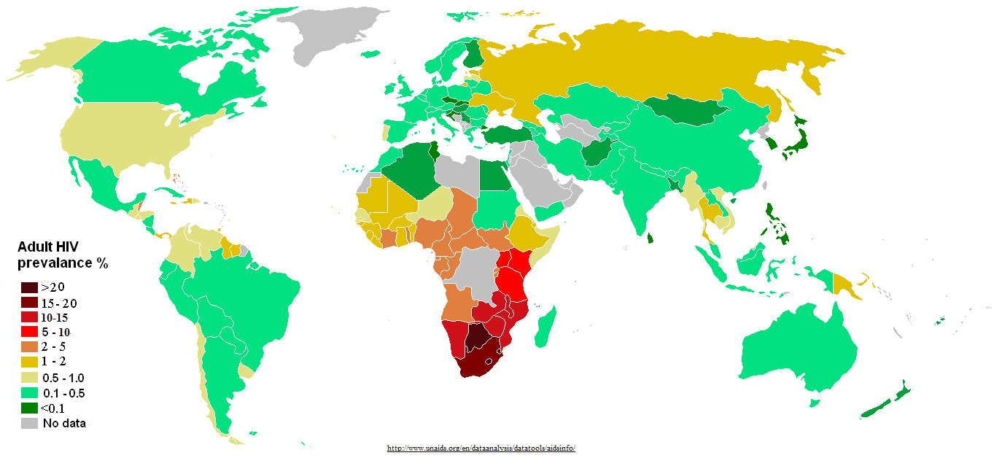
Ураженість ВІЛом дорослого населення віком від 15 до 49 р
по країнах станом на 2011 р.

Slide 10
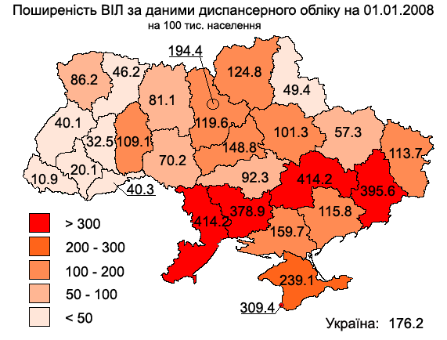
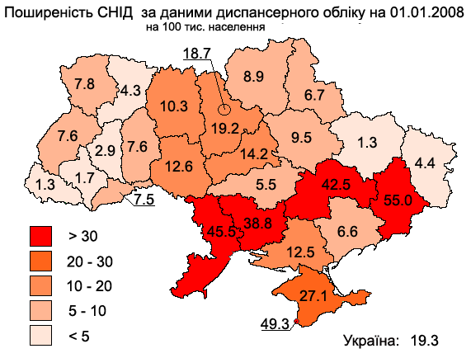
Поширеність ВІЛ станом на 2008 р.
Поширеність СНІД станом на 2008 р

Slide 11
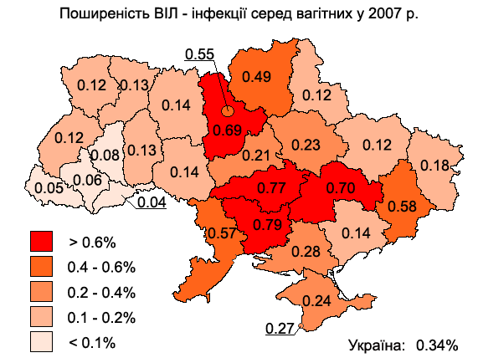

Slide 12
Дякую за увагу!
Афонін А. 9А

